Slide 1
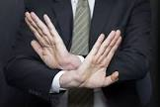
Русский язык
7
класс
Тема: Как выразить отрицание?
некогда
никогда

Slide 2
Наречие (ravish)
самостоятельная часть речи
обозначает признак действия
и признак признака
отвечает на вопросы:
как? куда? когда? где? почему? зачем? в какой степени?
легко, направо, накануне, внизу,
сгоряча, впрок, слегка.

Slide 3
Разряды наречий по значению
1) образа действия:
как? каким образом?
Различают следующие
разряды наречий:
2) меры и степени: в какой степени? насколько?
3) места: где? куда? откуда?
4) времени: когда? с каких пор? до каких пор? как долго?
5) причины: почему? отчего?
6) цели: зачем? для чего?

Slide 4
Внимание! Запомните!
Наречия не имеют рода, числа, падежа, не склоняются и не спрягаются. Следовательно, у наречий нет окончания как словоизменительной морфемы. Конечные буквы обозначают словообразовательные суффиксы:
нарочно, назло, сослепу, поневоле,
допоздна, уже, дружески, издали, сверху.

Slide 5
Отрицательные наречия (Inkor ravishlari)
Для того, чтобы указать
на отсутствие признака действия или признака другого признака,
употребляются отрицательные
наречия.

Slide 6
Отрицательные наречия (Inkor ravishlari)
местоименные наречия
указывают на отсутствие признака
действия или признака другого признака
отвечают на вопросы
куда? когда? как? где? зачем? сколько?
никуда, некуда, никогда, некогда, никак,
нигде, негде, нисколько, незачем;

Slide 7
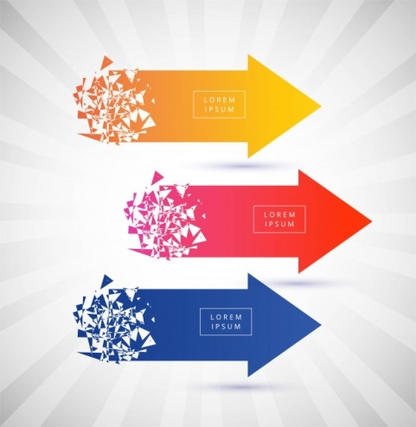
Синтаксические признаки наречия
В предложении
отрицательные наречия обычно являются обстоятельствами:
(где?) Нигде́ не найти
объяснения этому странному факту.
От возникшей неловкости ей (куда?) не́куда девать глаза.

Slide 8
Правописание отрицательных наречий с не- и ни-
Отрицательные наречия образованы от однокоренных вопросительных слов с помощью приставок не- и ни-. Эти неизменяемые слова с приставками пишутся только слитно.
когда ← некогда;
когда ← никогда;
как ← никак;
где ← нигде;
где ← негде.

Slide 9
Внимание! Запомните!
Приставка не- в отрицательных наречиях всегда ударная:
не́когда объяснять;
не́зачем оправдываться;
не́куда пойти.

Slide 10
Внимание! Запомните!
Приставка ни- в отрицательных наречиях всегда безударная:
ниско́лько не огорчаться;
нику́да не спешить;
ника́к не понять;
нипочём не разобраться.

Slide 11
Внимание! Запомните!
Отрицательное наречие некогда употребляется
в двух значениях:
нет времени – vaqti yo‘q; Мне некогда.
когда-то – qachondir;
Некогда на Земле обитали мамонты.

Slide 12
Внимание! Запомните!
Чтобы правильно написать местоименные наречия с безударной приставкой ни-, обратим внимание, что они употребляются в предложении, в котором уже имеется отрицательное сказуемое с частицей «не».
Никуда́ не нужно сворачивать с этой дороги.
Мальчик никогда́ не плавал на таком большом
корабле.

Slide 13
Цифровой диктант
Укажите номера предложений с отрицательными наречиями.

Slide 14
Цифровой диктант.
1) Скучен день до вечера, коли делать нечего.
2) Нет ничего дороже доверия.
3) На словах и так, и сяк, а на деле никак.
4) Нечего на зеркало пенять, коли рожа крива.
5) Всяк хочет взять, да никто не хочет дать.
6) От соколиного глазу никуда не укроешься.
7) Кашу кушай, никого не слушай.
8) С хорошим другом никогда не пропадёшь.
9) Отважному всё нипочём.
10) От случая никто не застрахован.
11) Ленивому всё некогда.
12) Никто не пробует глубины реки сразу двумя ногами.

Slide 15
Цифровой диктант. Проверьте!
1) Скучен день до вечера, коли делать нечего.
2) Нет ничего дороже доверия.
3) На словах и так, и сяк, а на деле никак.
4) Нечего на зеркало пенять, коли рожа крива.
5) Всяк хочет взять, да никто не хочет дать.
6) От соколиного глазу никуда не укроешься.
7) Кашу кушай, никого не слушай.
8) С хорошим другом никогда не пропадёшь.
9) Отважному всё нипочём.
10) От случая никто не застрахован.
11) Ленивому всё некогда.
12) Никто не пробует глубины реки сразу двумя ногами.
Правильные ответы:
3, 6, 8, 9, 11.

Slide 16
Технология соответствий
Пословицы, данные в левом столбце, дополните соответствующими по значению
отрицательными наречиями из правого столбца
(укажите стрелками).

Slide 17
Технология соответствий
Плохую работу … не спрячешь. | никак
Беда … не приходит одна. | нипочем
С горы - далеко, на гору - высоко, а лучше ... . | некогда
И калина с калачом ему … . | никуда
Ленивому … ложиться - он сидя спит. | нигде
С руками … не пропадешь. | никогда
Главный член предложения, связанный с подлежащим по смыслу и грамматически. | Двусоставное.
Предложение, состоящее из одной грамматической основы. | Тире.
Субъект действия. | Сказуемое.
Предложение, состоящее из подлежащего и сказуемого. | Простое.
Знак препинания, который ставится между подлежащим и сказуемым, выраженными существительными в форме именительного падежа. | Подлежащее.
Главный член предложения, связанный с подлежащим по смыслу и грамматически. | Двусоставное.
Предложение, состоящее из одной грамматической основы. | Тире.
Субъект действия. | Сказуемое.
Предложение, состоящее из подлежащего и сказуемого. | Простое.
Знак препинания, который ставится между подлежащим и сказуемым, выраженными существительными в форме именительного падежа. | Подлежащее.

Slide 18
Технология соответствий
Плохую работу … не спрячешь. | никак
Беда … не приходит одна. | нипочем
С горы - далеко, на гору - высоко, а лучше ... . | некогда
И калина с калачом ему … . | никуда
Ленивому … ложиться - он сидя спит. | нигде
С руками … не пропадёшь. | никогда
Главный член предложения, связанный с подлежащим по смыслу и грамматически. | Двусоставное.
Предложение, состоящее из одной грамматической основы. | Тире.
Субъект действия. | Сказуемое.
Предложение, состоящее из подлежащего и сказуемого. | Простое.
Знак препинания, который ставится между подлежащим и сказуемым, выраженными существительными в форме именительного падежа. | Подлежащее.
Главный член предложения, связанный с подлежащим по смыслу и грамматически. | Двусоставное.
Предложение, состоящее из одной грамматической основы. | Тире.
Субъект действия. | Сказуемое.
Предложение, состоящее из подлежащего и сказуемого. | Простое.
Знак препинания, который ставится между подлежащим и сказуемым, выраженными существительными в форме именительного падежа. | Подлежащее.

Slide 19
Словарная работа
никуда – hech qayerga;
некуда – boradigan joy yo‘q;
нигде – hech qayerda;
негде – hech bir joyda;
нисколько – zinxor, umuman;
никак – hech qanday;
незачем – bunga hojat yo‘q;
нипочём – parvo qilmay;
никогда – hech qachon;
некогда – qachondir;
некогда – vaqti yo‘q.

Slide 20
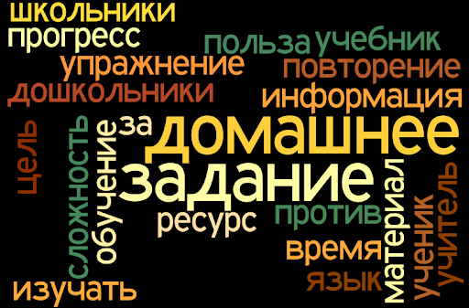
Задание для самостоятельного выполнения
§ 22. Как выразить отрицание?
Упражнения 223, 224 (стр. 85).
Упражнение
298

